Slide 1
Hi Textile
원단 도매 업체
부서별 업무 보조 프로그램
융합소프트웨어 개발자양성 과정
1차 프로젝트 : 2018.08.06~2018.08.23
발표: 2018.08.28 장혜인

Slide 2
1. 개발목적 및 요구사항
2. 개발환경 및 일정
3. DB 구조
4. 프로그램 구조
5. UI 및 기능
6. 후기
Contents

Slide 3
1. 개발 목적 및 요구사항
요구사항
개발 목적
▶ 개발 목적
상품 재고 관리 및 거래 현황 보고에 최적화된 프로그램을 개발하여
직원들간의 정보공유를 편리하게 함으로 업무의 효율성을 증대시킴

Slide 4
1. 개발 목적 및 요구사항
요구사항
개발 목적
▶ 요구사항
1. 매장에서 거래처에게 받은 주문 내용을 거래내역으로 저장하여
다른 부서의 직원들과 공유할 수 있어야 한다.
1) 직원등록과 로그인 기능을 추가하고 부서를 나누는 기능을 추가해
직원등록, 로그인과 업무를 부서에 따라 분리
2) 주문을 받기 위해 거래처등록과 상품등록 기능 추가
3) 주문에 필요한 등록된 거래처와 상품을 볼 수 있도록 거래처와 상품의 목록열람 기능 추가

Slide 5
1. 개발 목적 및 요구사항
요구사항
개발 목적
▶ 요구사항
2. 등록한 상품들의 재고를 관리하여 매장에서 상품의 주문을 받을 때
재고의 현황을 매장에서 파악할 수 있어야 한다.
1) 등록한 상품의 수량을 정확히 파악하기 위해 원단의 이름과 컬러에 따라
재고의 중복된 등록을 막음
2) 등록된 재고의 입출고를 관리하기 위해 창고업무에 재고갱신 기능 추가
3) 매장에서 상품을 주문 받아 영수증이 작성될 때 마다 재고가 출고되는 기능 추가

Slide 6
1. 개발 목적 및 요구사항
요구사항
개발 목적
▶ 요구사항
3. 주문상품의 배송이 완료됐을 때 완료된 배송상태를 창고에서 매장에
보고할 수 있어야 한다.
1) 창고업무에 매장에서 받은 영수증을 열람하고 배송상태를 수정할 수 있게 함
2) 매장에서 등록하고 창고에서 수정한 최종 영수증을 모든 부서가 열람할 수 있게 함
4. 사무실에서 계산서를 발행할 때 발행할 거래내역을 쉽게 확인 할 수 있어야 한다.
1) www.hometax.go.kr 에서 계산서를 발행 할 수 있도록
매장에서 작성된 거래내역을 사무실에서 엑셀파일로 저장할 수 있게 함
5. 기타 : 차트 열람 및 로그기능(특정시간에 발생한 업무의 담당자 확인을 위해)

Slide 7
2. 개발 환경 및 일정
일정
개발 환경
운영체제 : Windows 7 64bit
DBMS : Oracle 11g 11.2.0.1.0
개발도구 : Eclipse Oxygen.3a (4.7.3aRelease),
SQL Developer 18.2.0.183
설계도구 : Erwin 7.3.0.1666
개발 언어 : Java 8, Java Fx 2.4.0

Slide 8
2. 개발 환경 및 일정
일정
개발 환경
8월 6일 | 8월 7일 | 8월 8일 | 8월 9일 | 8월 10일 | 8월 11일 | 8월 12일
각종 등록창 및 매장, 창고 메인 View , Member, Customer 테이블, DAO, Login View 완료 | Join, Login Controller와 매장 MainController중 영수증 계산과 관련된 기능 완료 | 창고 MainController중 재고갱신과 관련된 기능 완료 | 매장 MainController, CustomerDAO, StockDAO 기능 및 내용 보완, 추가 | 매장, 창고 MainView 재설계 및 보완, 창고 MainController의 Stock 등록기능 보완 | 각종 View 재설계 및 보완 | 사무실 MainView 재설계 및 보완
8월 13일 | 8월 14일 | 8월 15일 | 8월 16일 | 8월 17일 | 8월 18일 | 8월 19일
사무실 MainController기능 중 직원과 고객 정보에 관련된 기능 완료 (수정, 삭제) | Stock테이블과 관련된 MainView 및 버튼 클릭으로 뜨는 창에 TableView 완료 | 매장 MainController영수증 작성 기능 보완, 창고 MainController 상품등록 보완 | 재고 등록 및 삭제와 관련된 StockDAO, StockController내용, 기능 추가 | Transaction 테이블, 매장 MainController의 영수증 작성된 거래 저장 기능 완료 | Department View 재설계, 매장, 창고, 사무실 Main View에 로고 추가 및 검색영역 변경 | Department View 재설계, 매장, 창고, 사무실 Main View에 로고 추가 및 검색영역 변경
8월 20일 | 8월 21일 | 8월 22일 | 8월 23일 | 8월 24일 | 8월 25일 | 8월 26일
Transaction Dao와 매장 MainController 기능 보완 및 내용 추가 | Transaction 테이블과 관련된 TableView 영역에 transaction Table 추가 | 매장, 창고, 사무실 MainControlle에 검색 기능 추가 | Chart 완료 | 파일저장 및 로그 기능 완료 | PPT작성 | PPT작성

Slide 9
3. DB구조
개체관계도
테이블 설계
등록일
메모
수량1
수량2
원단명
컬러
PW
전화번호
수량3
재고번호
소재
ID
거래번호
배송지
불량
재고
결제금액
직원
거래내역
재고
단가
거래날짜
결제여부
직원번호
메모
배송여부
샘플
입고
이름
부서
직급
할인율
서비스
출고
대표자
연락처2
반품
홀딩
상호
연락처1
거래처
거래처명
사업자등록번호
거래처번호

Slide 10
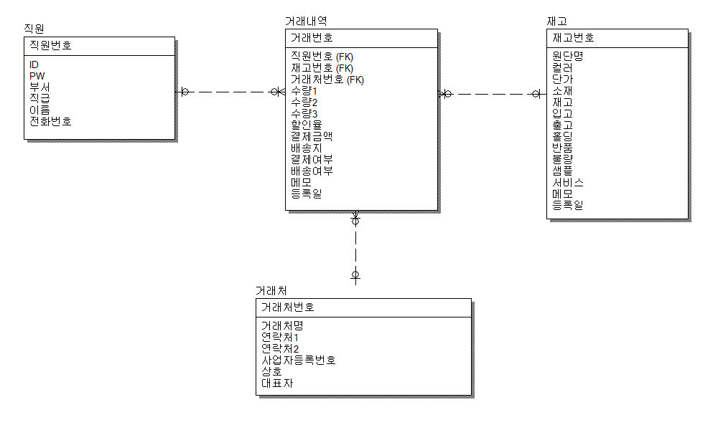
3. DB구조
개체관계도
테이블 설계
▶ 논리적 모델링
(Logical Modeling)

Slide 11
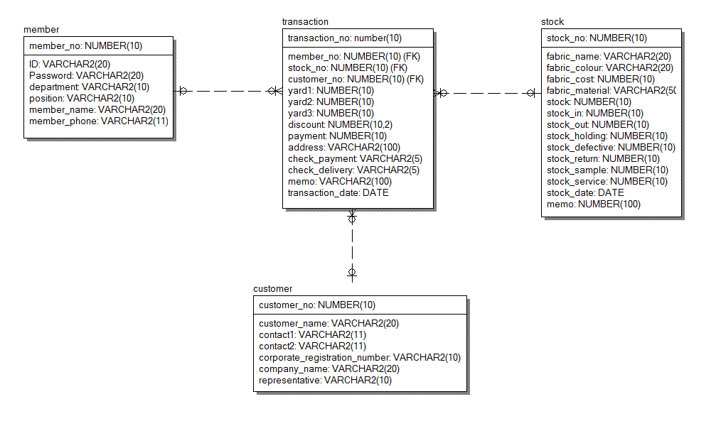
3. DB구조
개체관계도
테이블 설계
▶ 물리적 모델링
(Physical Modeling)

Slide 12
3. DB구조
개체관계도
테이블 설계
▶ 테이블 명세서
[ Entity : 직원 / Table Name : Member ]
no | 속성명(필드) | 컬럼명 | 자료형 | 크기 | 유일키 | Null | 키
1 | 직원번호 | Member_no | Number | 10 | Y | N | Pk
2 | ID | ID | Varchar2 | 20 | N | N
3 | 비밀번호 | Password | Varchar2 | 30 | N | N
4 | 소속부서 | Department | Varchar2 | 10 | N | N
5 | 직급 | Position | Varchar2 | 10 | N | N
6 | 이름 | Member_name | Varchar2 | 10 | N | N
7 | 전화번호 | Member_phone | Varchar2 | 11 | N | N
▶ 논리적 모델링
(Logical Modeling)

Slide 13
3. DB구조
개체관계도
테이블 설계
▶ 테이블 명세서
[ Entity : 거래처 / Table Name : Customer ]
no | 속성명(필드) | 컬럼명 | 자료형 | 크기 | 유일키 | Null | 키
1 | 거래처번호 | Customer_no | Number | 10 | Y | N | Pk
2 | 거래처명 | Customer_name | Varchar2 | 20 | N | N
3 | 디자이너 연락처 | Contact1 | Varchar2 | 11 | N | N
4 | 공장 연락처 | Contact2 | Varchar2 | 11 | N | Y
5 | 사업자등록번호 | Corporate_ registration_number | Varchar2 | 10 | N | Y
6 | 상호 | Company_name | Varchar2 | 20 | N | Y
7 | 대표자 | Representative | Varchar2 | 10 | N | Y
▶ 논리적 모델링
(Logical Modeling)

Slide 14
3. DB구조
개체관계도
테이블 설계
▶ 테이블 명세서
[ Entity : 재고 / Table Name : Stock ]
no | 속성명(필드) | 컬럼명 | 자료형 | 크기 | 유일키 | Null | 키
1 | 재고번호 | Stock_no | Number | 10 | Y | N | Pk
2 | 원단명 | Fabric_name | Varchar2 | 20 | N | N
3 | 소재 | Fabric_material | Varchar2 | 50 | N | N
4 | 컬러 | Fabric_colour | Varchar2 | 10 | N | N
5 | 단가 | Fabric_cost | Number | 10 | N | N
6 | 재고 | Stock | Number | 10 | N | N
7 | 홀딩 | Stock_holding | Number | 10 | N | Y
▶ 논리적 모델링
(Logical Modeling)

Slide 15
3. DB구조
개체관계도
테이블 설계
▶ 테이블 명세서
[ Entity : 재고 / Table Name : Stock ]
no | 속성명(필드) | 컬럼명 | 자료형 | 크기 | 유일키 | Null | 키
8 | 입고 | Stock_in | Number | 10 | Y | Y
9 | 출고 | Stock_out | Number | 10 | N | Y
10 | 반품 | Stock_return | Number | 10 | N | Y
11 | 샘플 | Stock_sample | Number | 10 | N | Y
12 | 불량 | Stock_defective | Number | 10 | N | Y
13 | 메모 | Stock_memo | Varchar2 | 50 | N | Y
14 | 등록일 | Stock_date | DATE |  | N | N
▶ 논리적 모델링
(Logical Modeling)

Slide 16
3. DB구조
개체관계도
테이블 설계
▶ 테이블 명세서
[ Entity : 거래내역 / Table Name : Transaction ]
no | 속성명(필드) | 컬럼명 | 자료형 | 크기 | 유일키 | Null | 키
1 | 거래번호 | Transaction_no | Number | 10 | Y | N | Pk
2 | 직원번호 | Member_no | Number | 10 | N | N | Fk
3 | 거래처번호 | Customer_no | Number | 10 | N | N | Fk
4 | 재고번호1 | Stock_no1 | Number | 10 | N | N | Fk
5 | 재고번호2 | Stock_no2 | Number | 10 | N | N | FK
6 | 재고번호3 | Stock_no3 | Number | 10 | N | N | FK
7 | 수량1 | Yard1 | Number | 10 | N | N
▶ 논리적 모델링
(Logical Modeling)

Slide 17
3. DB구조
개체관계도
테이블 설계
no | 속성명(필드) | 컬럼명 | 자료형 | 크기 | 유일키 | Null | 키
8 | 수량2 | Yard2 | Number | 10 | N | Y
9 | 수량3 | Yard3 | Number | 10 | N | Y
10 | 할인율 | Discount | Number | 10,2 | N | Y
11 | 결제금액 | Payment | Number | 10 | N | N
12 | 결제여부 | Check_payment | Varchar2 | 10 | N | N
13 | 배송지 | Address | Varchar2 | 50 | N | Y
14 | 배송여부 | Check_delivery | Varchar2 | 10 | N | Y
15 | 메모 | Memo | Varchar2 | 100 | N | Y
16 | 거래날짜 | Transaction_date | Date |  | N | N
17 | 주문내용 | OrderList | Varchar2 | 100 | N | Y
▶ 논리적 모델링
(Logical Modeling)

Slide 18

4. 프로그램 구조
Story Board
MVC 구조
Class Diagram
저장
등록
재고관리
수정
로그인
열람
삭제
창고
등록
거래내역
열람
로그인
수정
거래처정보
열람
삭제
저장
매장
직원정보
수정
로그인
직원등록
삭제
사무실

Slide 19
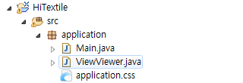
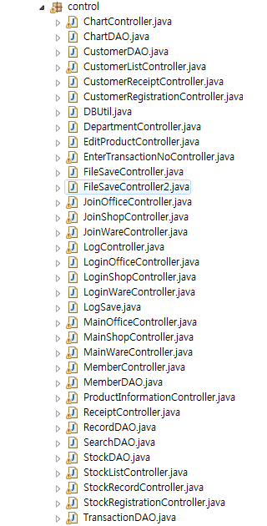
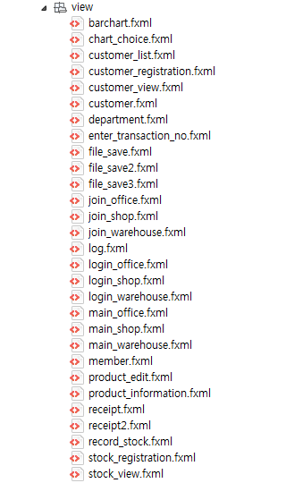
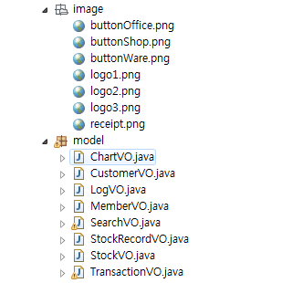
4. 프로그램 구조
Story Board
MVC 구조
Class Diagram
▶Controller
▶View
▶Model

Slide 20
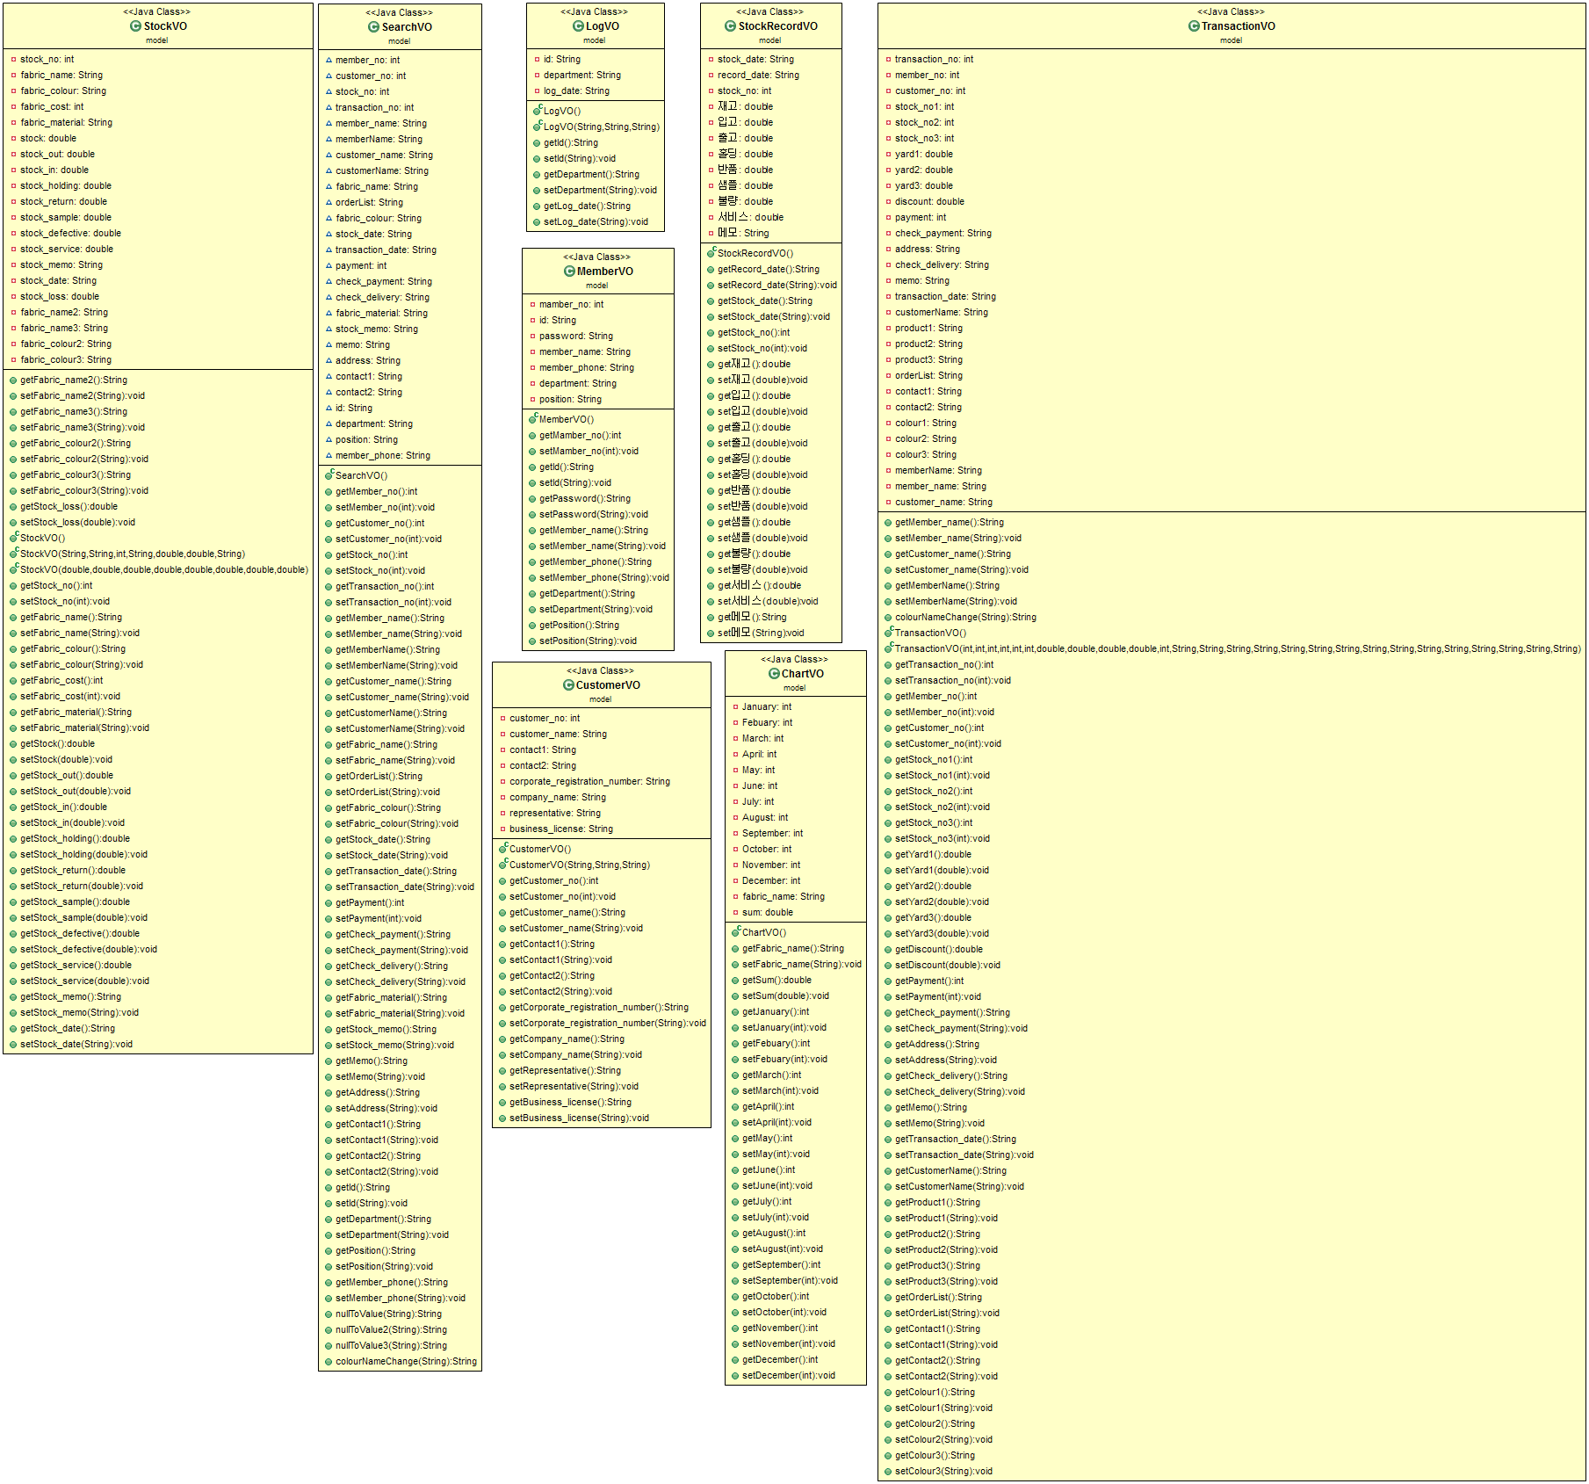
4. 프로그램 구조
Story Board
MVC 구조
Class Diagram
▶Model

Slide 21
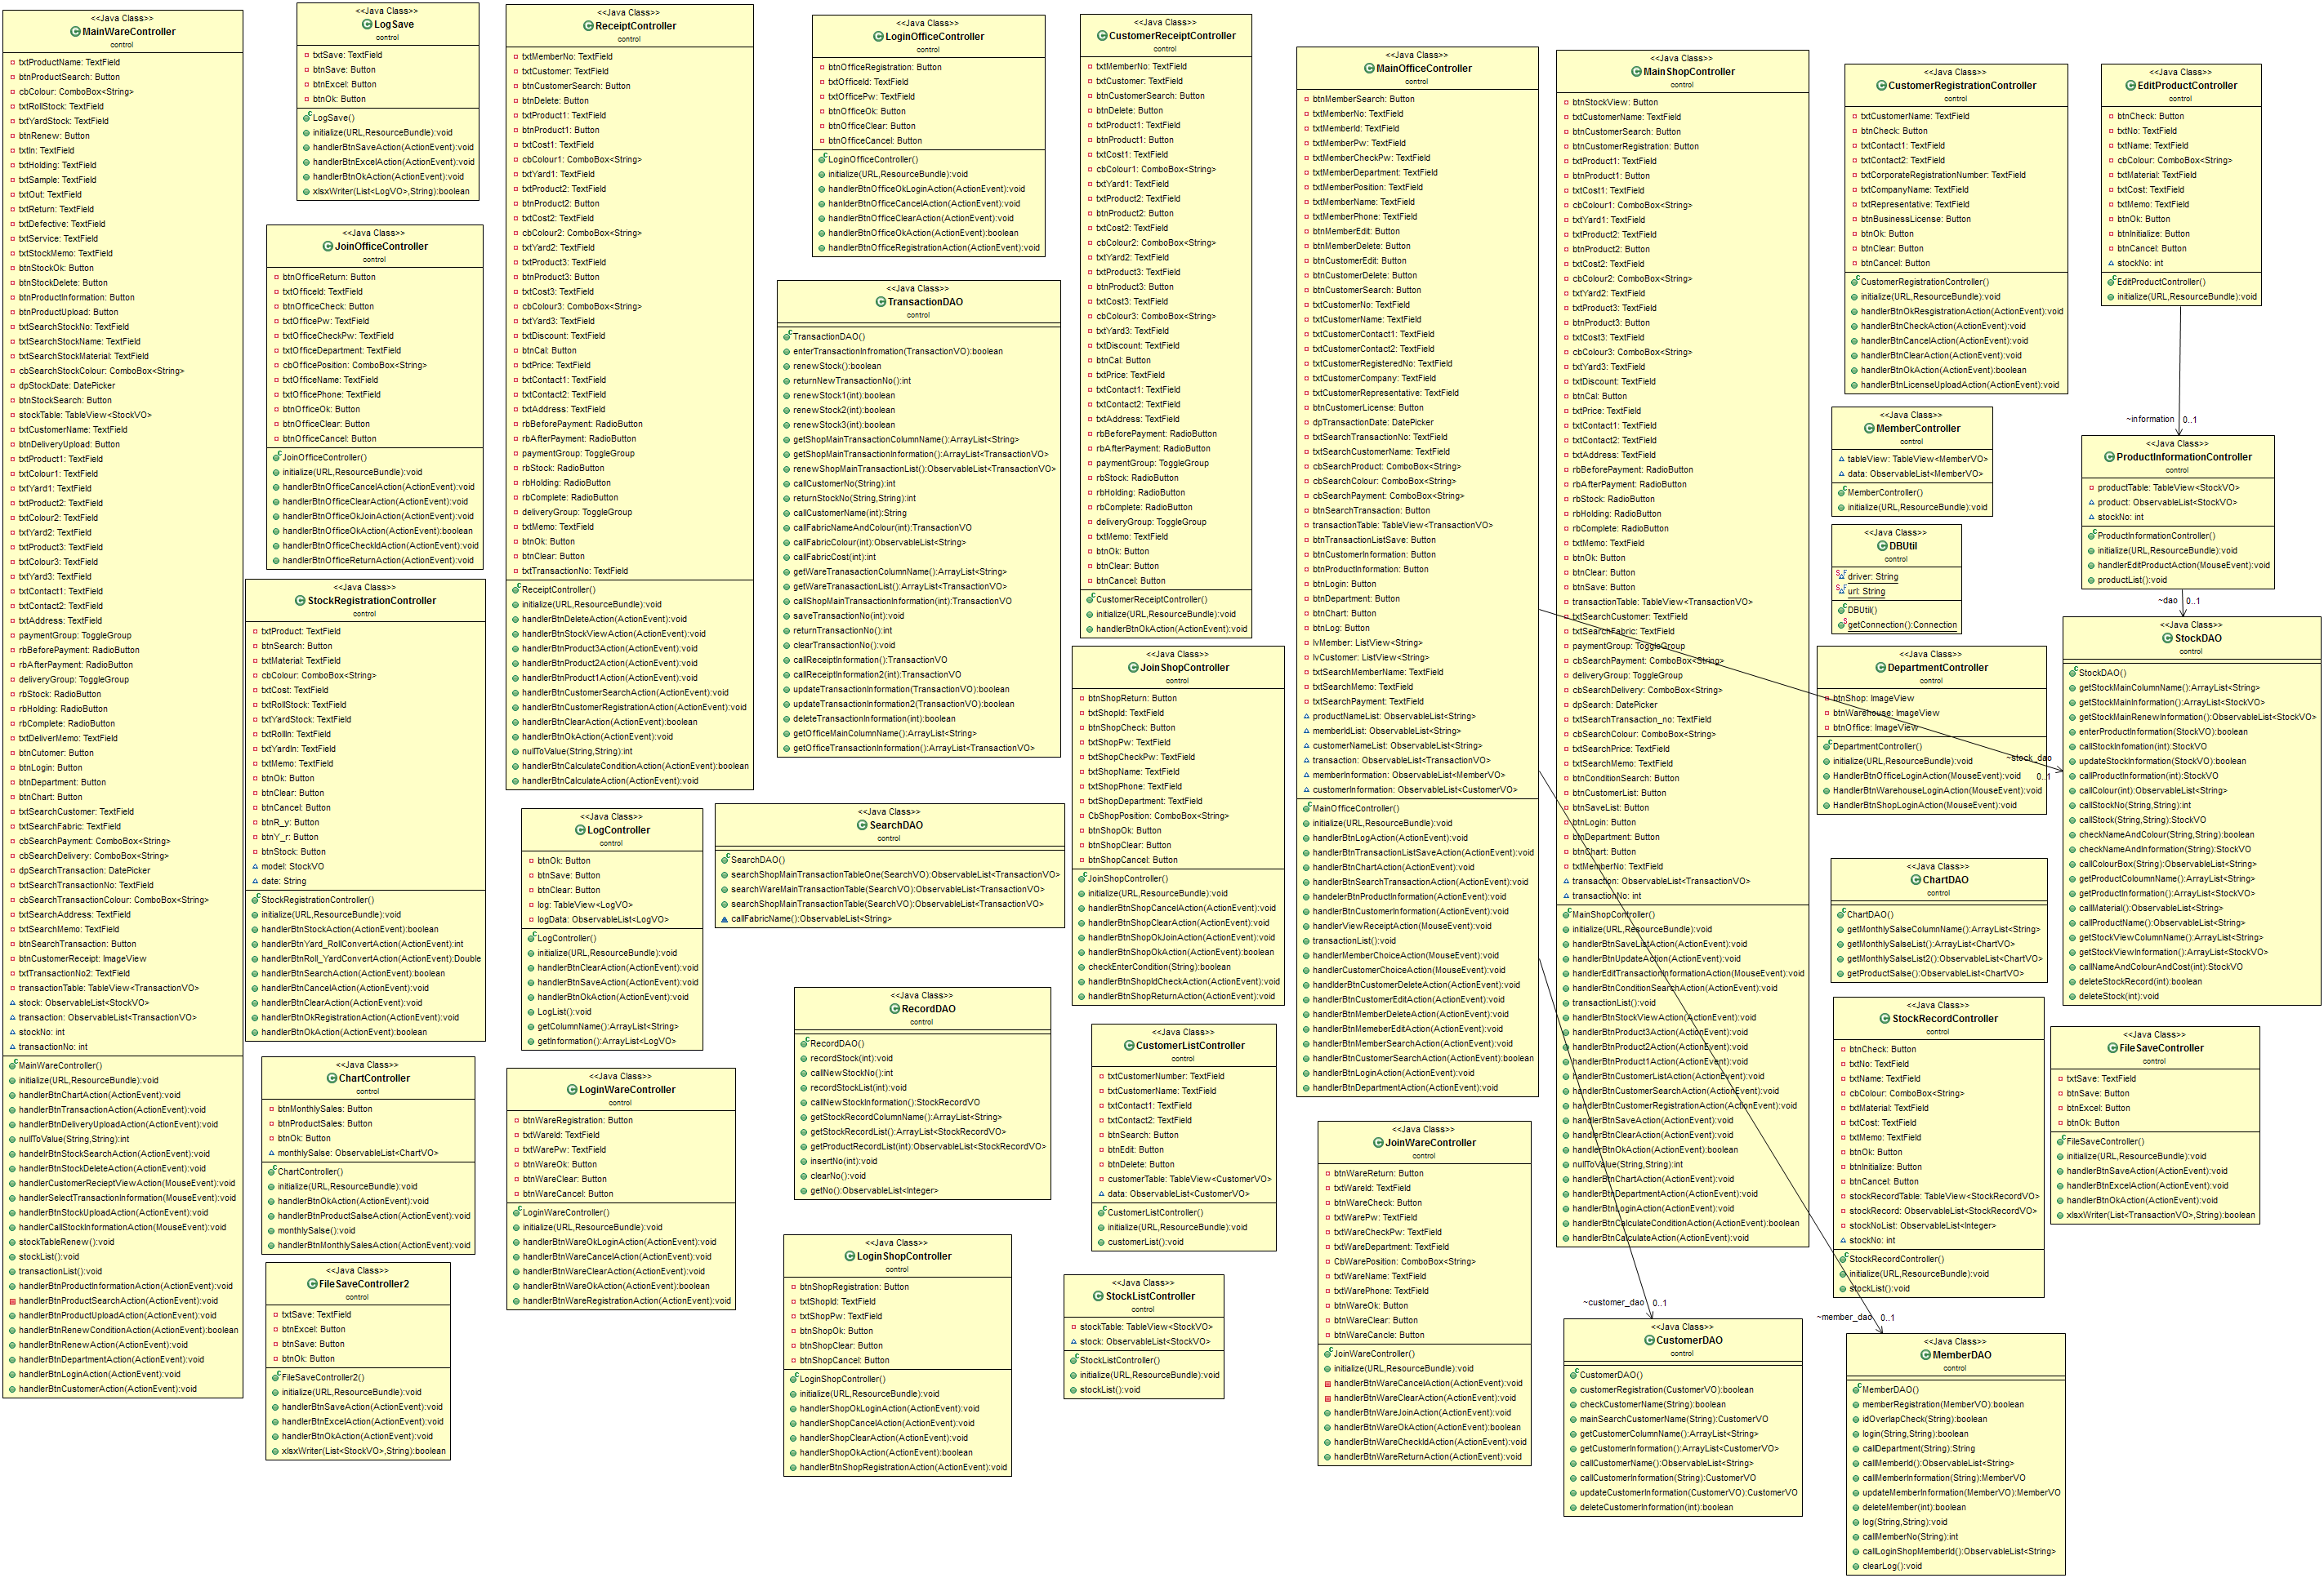
4. 프로그램 구조
Story Board
MVC 구조
Class Diagram
▶Controller

Slide 22
5. UI 및 기능
▶부서선택 : 매장/창고/사무실 중 소속부서 선택
▶직원등록 : 부서별로 직원등록(테이블은 공유)
▶로그인 : 부서별로 로그인
▶매장업무 : 주문 접수 및 영수증 작성
▶창고업무 : 재고관리 및 상품 배송
▶사무실업무 : 각종 정보 관리 및 계산서 발행
▶부서 공통 업무 : 통계 열람

Slide 23
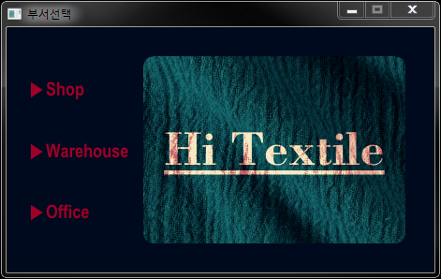
부서선택
“부서선택창”에서
소속된 부서에 따라 부서를 선택
부서는 직원등록시 결정,
사무실 직원이 변경가능
다른 부서의 직원은 해당되는
부서로 로그인 불가
매장 로그인으로 이동
창고 로그인으로 이동
사무실 로그인으로 이동

Slide 24
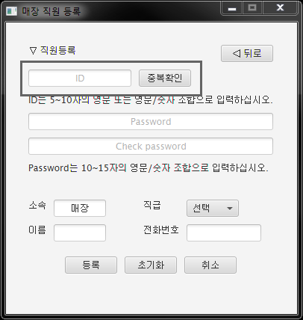
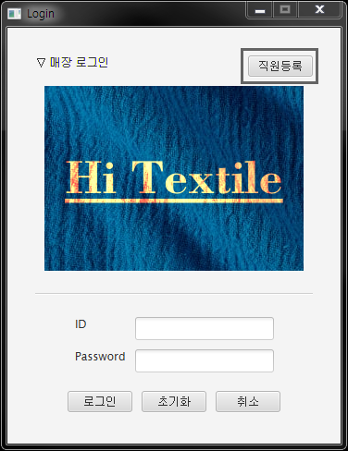
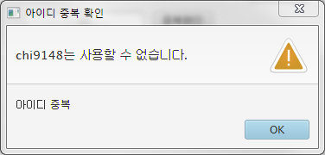
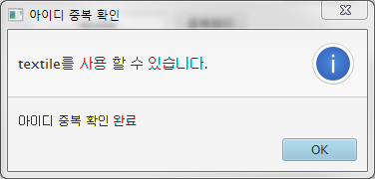
직원등록
“부서선택창”에서 부서를 선택하고
“직원등록”버튼을 눌러
“직원등록창”을 띄움
ID 중복 확인 :
“Member” 테이블의 정보를
“MemberDao”로 불러와
중복되는 아이디가 있는지 확인

Slide 25
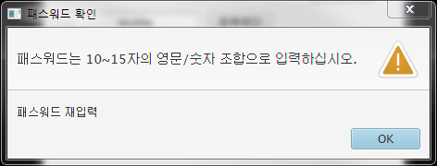
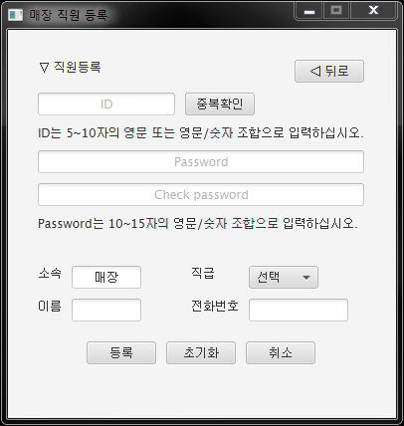
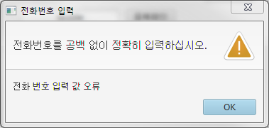
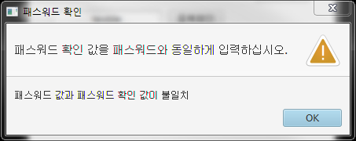
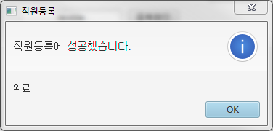
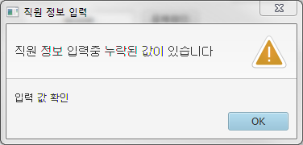
직원등록
“직원등록창”에서 입력조건에 맞게 직원의 정보를
입력하면 직원등록(“Member”테이블에 정보저장)
직원등록 성공!

Slide 26
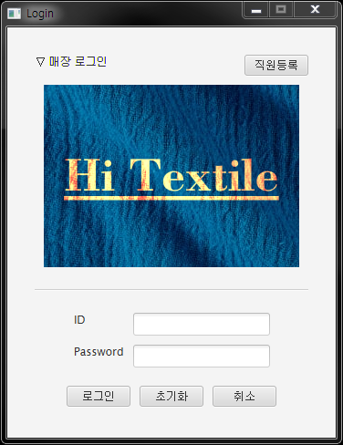
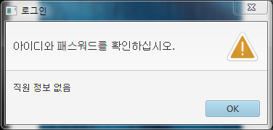
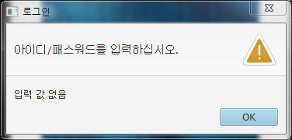
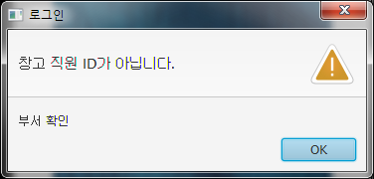
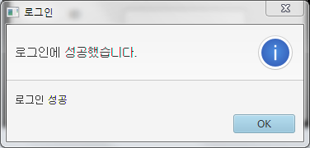
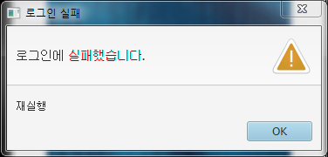
로그인
소속부서로 들어가서 직원등록을 한 후 (“Member”테이블에 정보 저장)
등록한 아이디와 비밀번호를 입력하면 로그인 됨 (“Member”테이블에서 저장된 정보 불러옴)
로그인 성공!

Slide 27
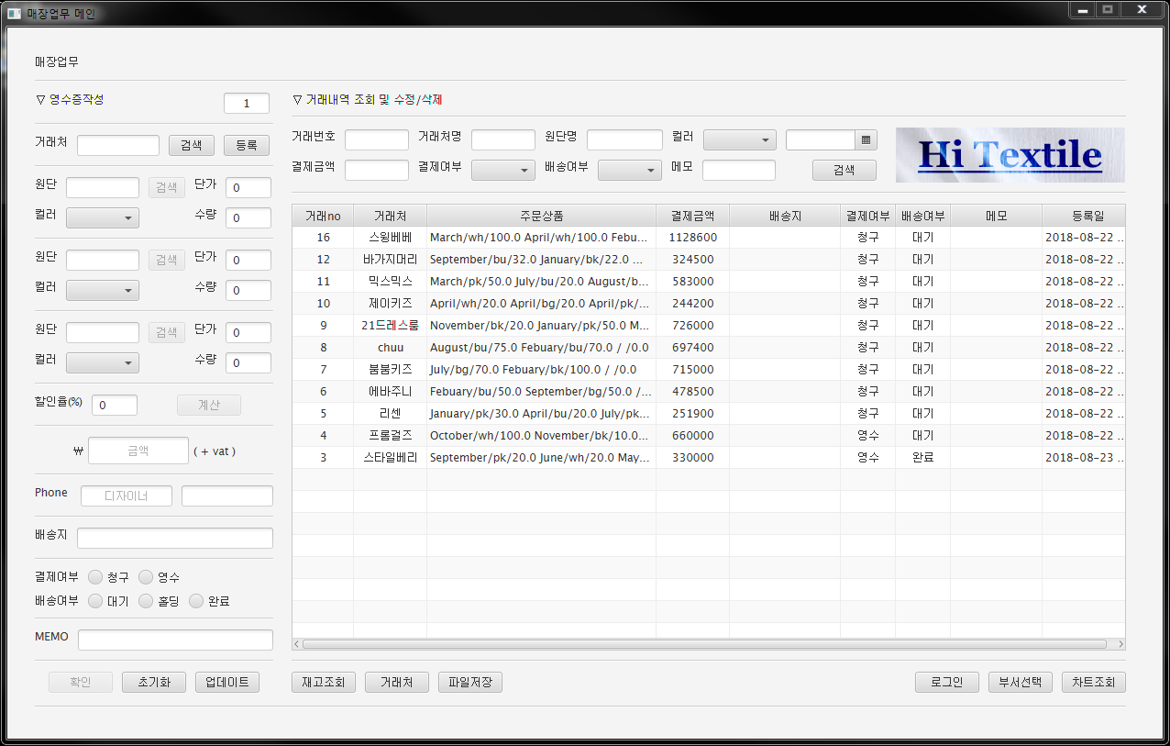
매장업무
“Transaction” 테이블에 고객에서 받은 주문 정보를 저장
“로그인창”에서 매장직원 ID로 로그인하면
“매장업무메인”창으로 이동
“Transaction”테이블과 “Customer”테이블을
조인해서 “transactionTable”을 불러옴

Slide 28
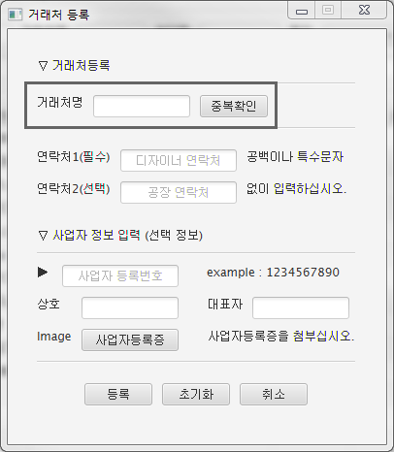
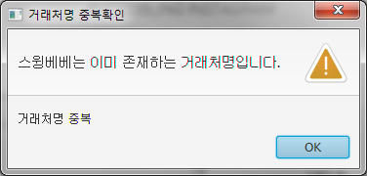
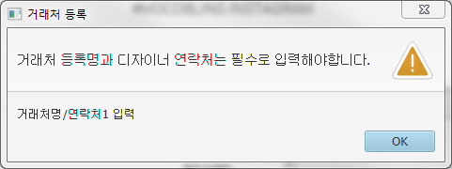
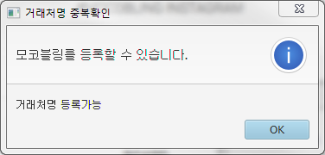
매장업무 : 거래처 등록
“매장업무메인창”에서“등록”버튼을 눌러
“거래처등록창”을 띄움
“거래처등록창”에서 “중복확인”버튼을 눌러 거래처명을 중복 확인

Slide 29
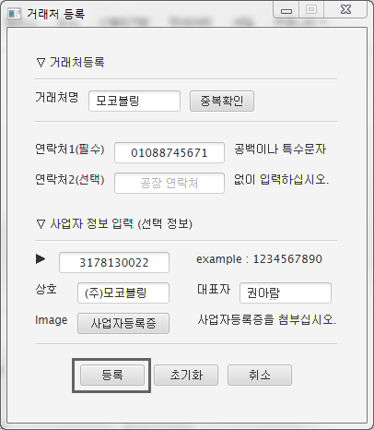
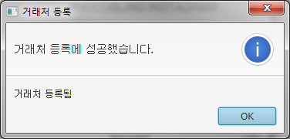
매장업무 : 거래처 등록
“거래처등록창”에서 조건에 맞게
거래처의 정보를 입력한 뒤 “등록”버튼을 눌러
고객의 정보를 “Customer”테이블에 저장

Slide 30
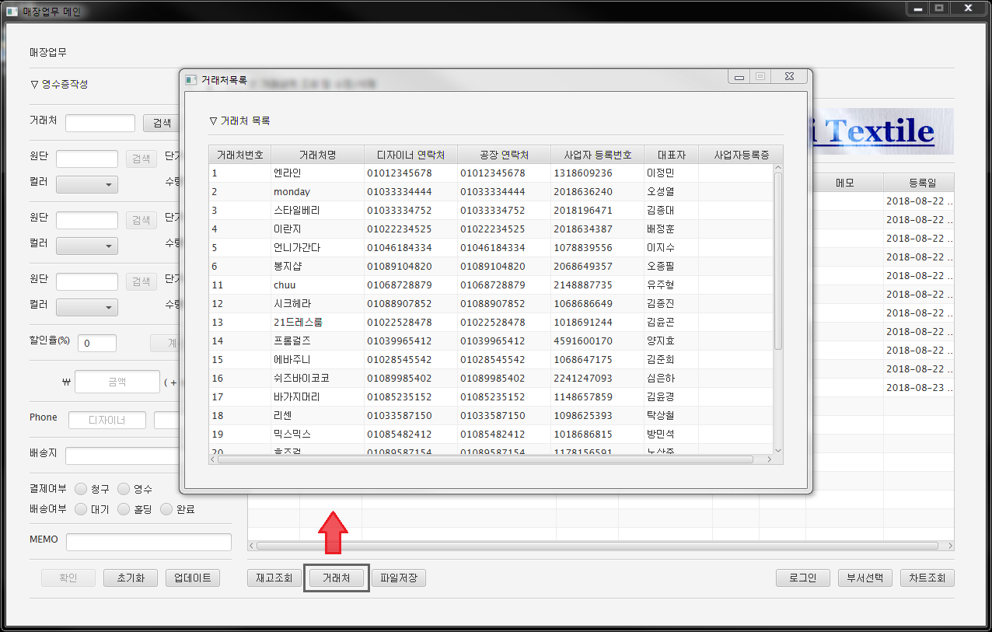
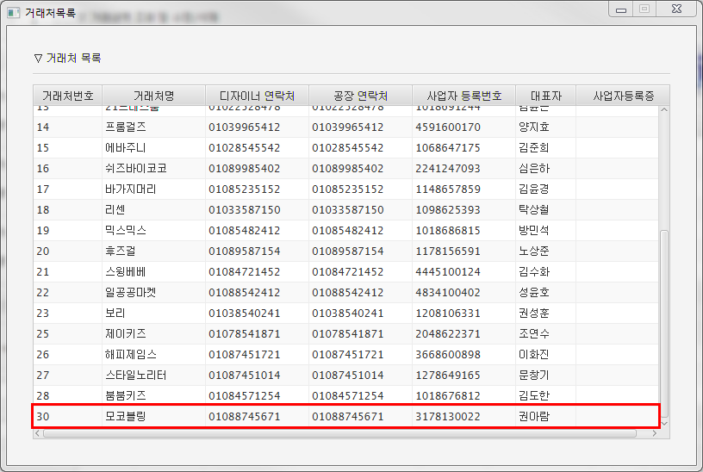
매장업무 : 거래처 등록
영수증 작성을 위해 거래처를 확인
“거래처”버튼을 눌러 추가된 거래처를 확인

Slide 31
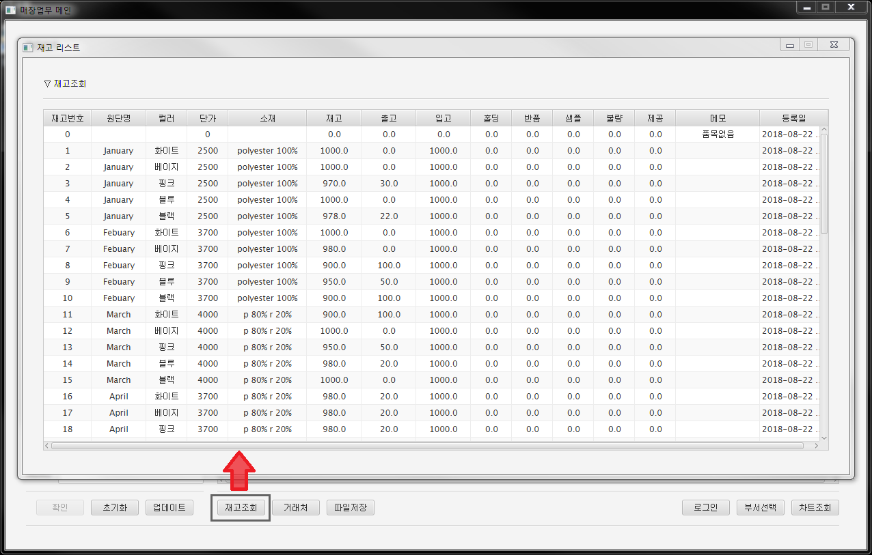
매장업무 : 재고조회
영수증 작성을 위해 원단의 재고를 확인
“재고조회”버튼을 눌러 재고를 확인

Slide 32
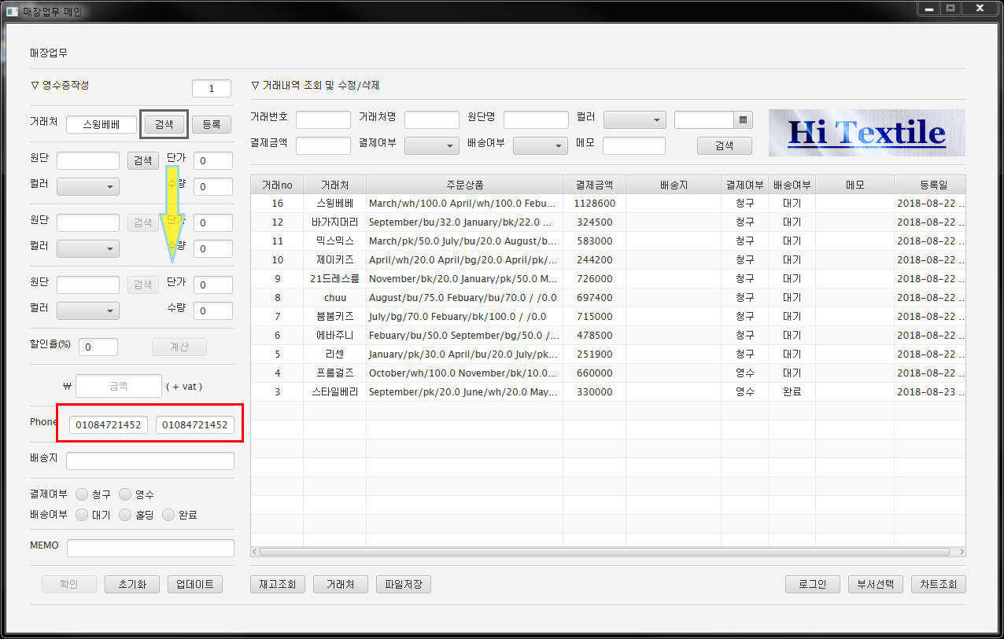
매장업무 : 영수증 작성
“검색”버튼을 눌러 거래처를 검색
“Customer”테이블에 있는 고객의 연락처를 불러옴

Slide 33
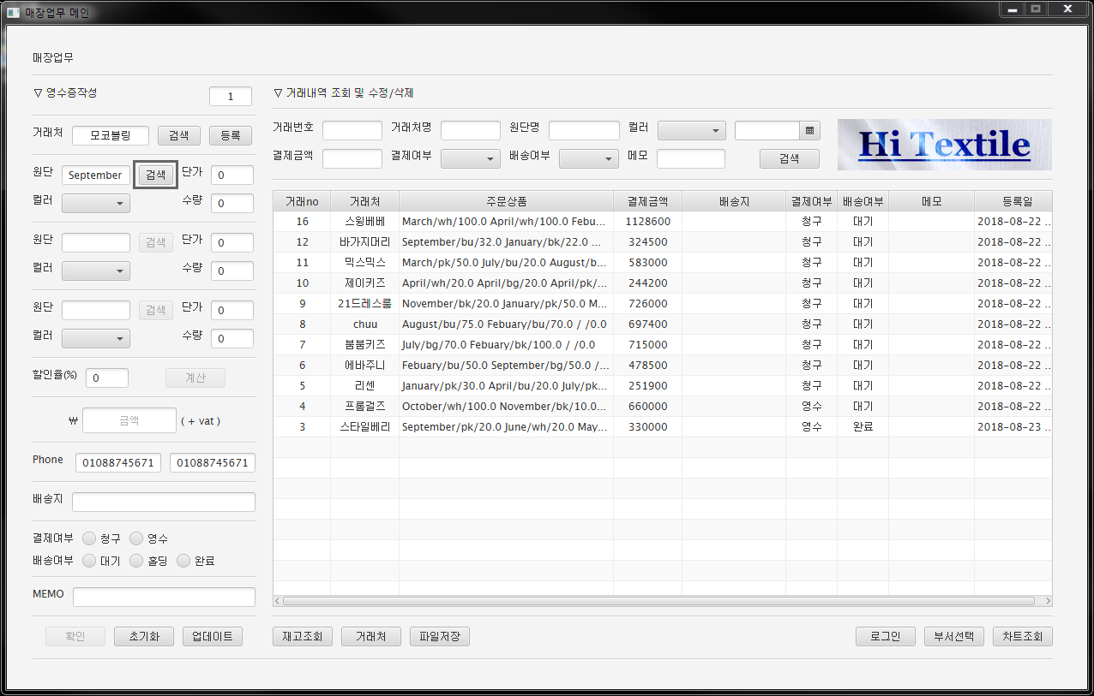
매장업무 : 영수증 작성
“검색”버튼을 눌러 원단을 검색

Slide 34
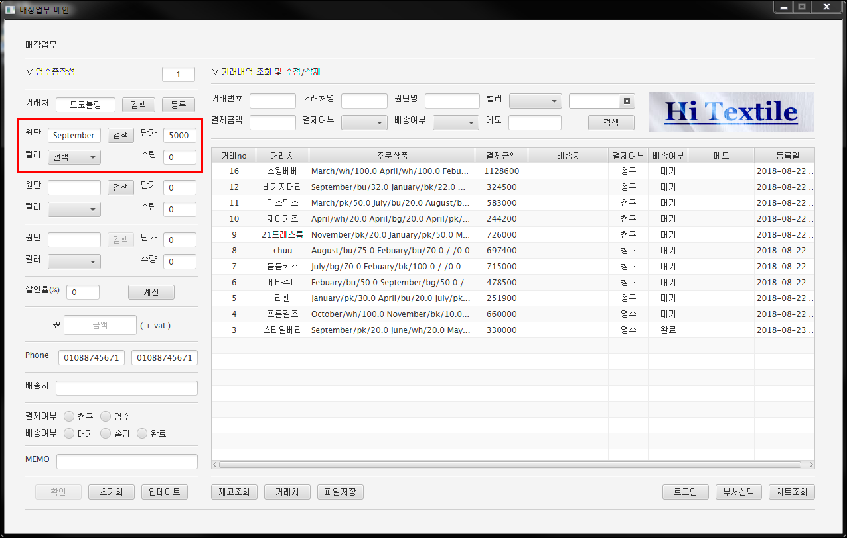
매장업무 : 영수증 작성
“검색”버튼을 눌러 원단을 검색
“Stock”테이블에 있는 상품의 단가와 컬러를 불러옴

Slide 35
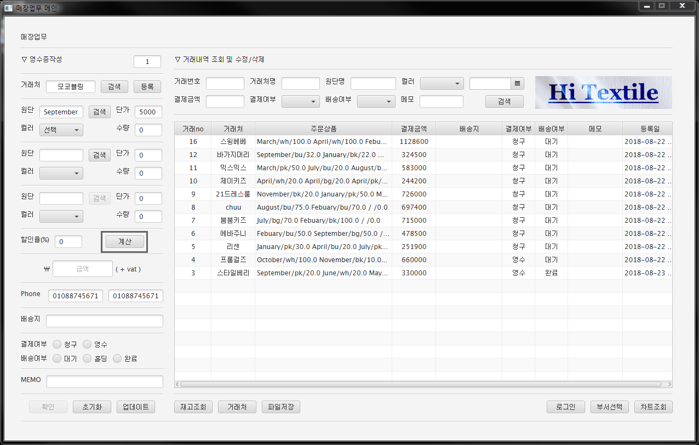
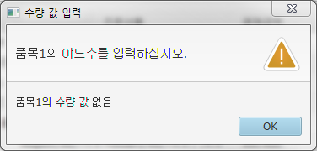
매장업무 : 영수증 작성
원단을 검색해서 단가와 컬러가 화면에 출력되면
“계산”버튼이 활성화 되는데 원단의 수량을 입력하지 않았을 시에는
수량을 입력하라는 알림창이 뜸

Slide 36
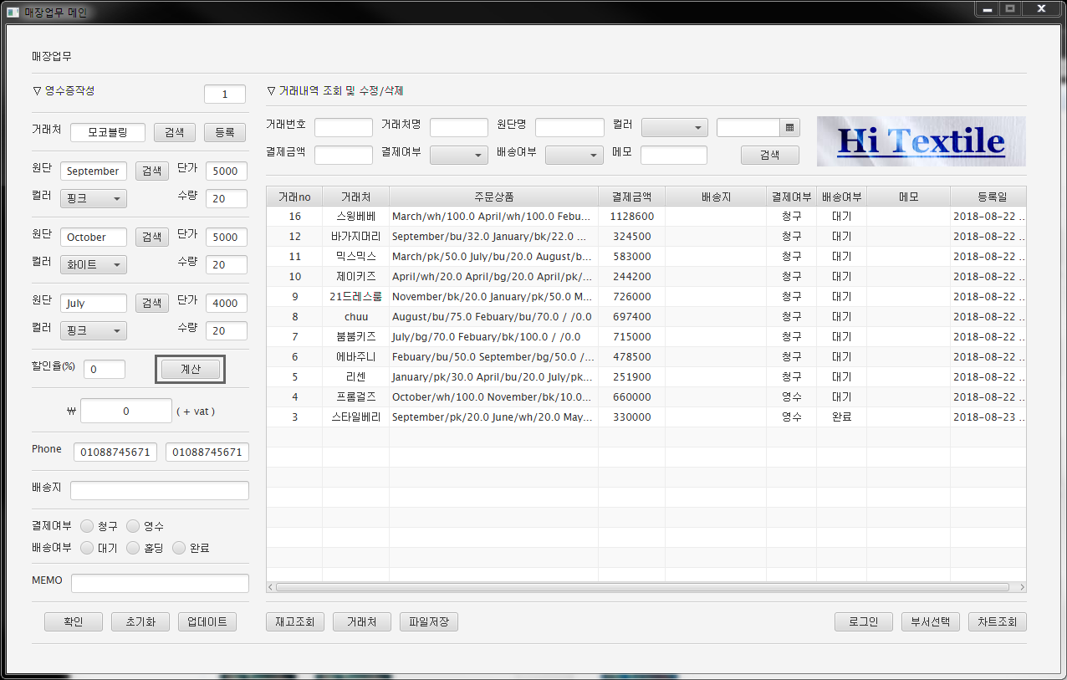
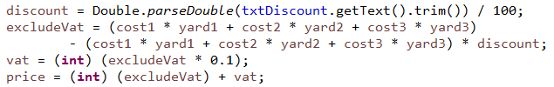
매장업무 : 영수증 작성
“계산”버튼을 눌러 결제금액을 계산
결제금액(price)를 계산하는 계산식

Slide 37
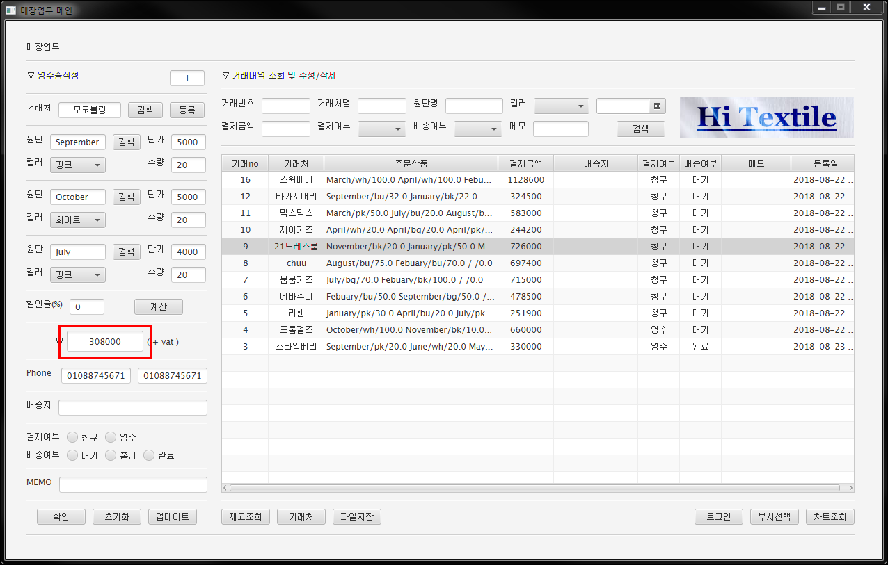
매장업무 : 영수증 작성
결제금액이 계산되어 “txtPrice” 텍스트필드에 띄워 짐

Slide 38
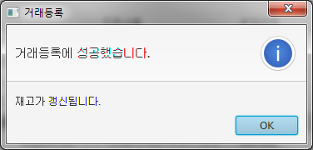
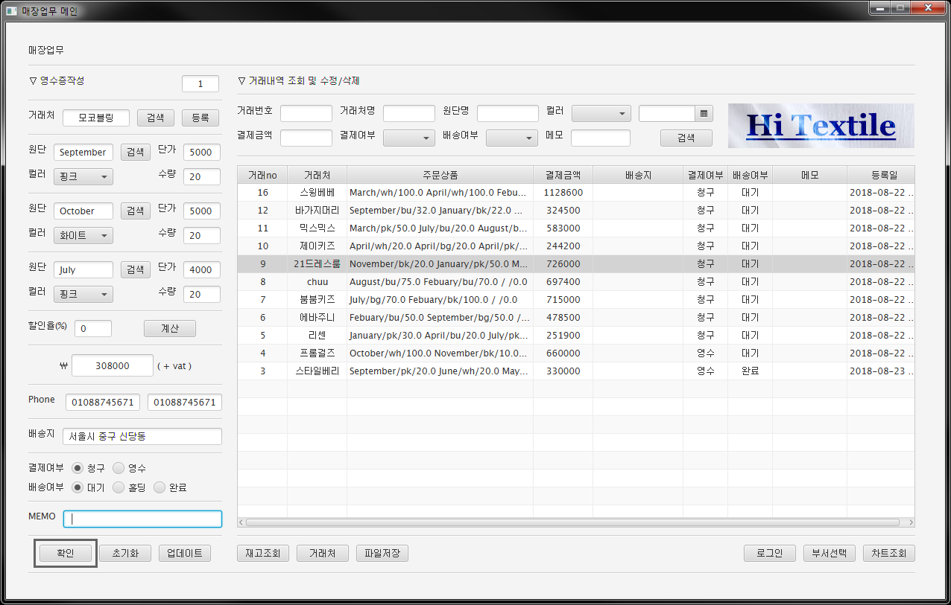
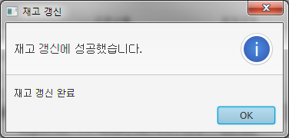
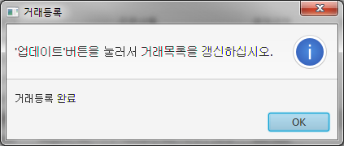
매장업무 : 영수증 작성
“확인”버튼을 눌러 거래정보를 등록
“Transaction” 테이블에 거래정보가 저장

Slide 39
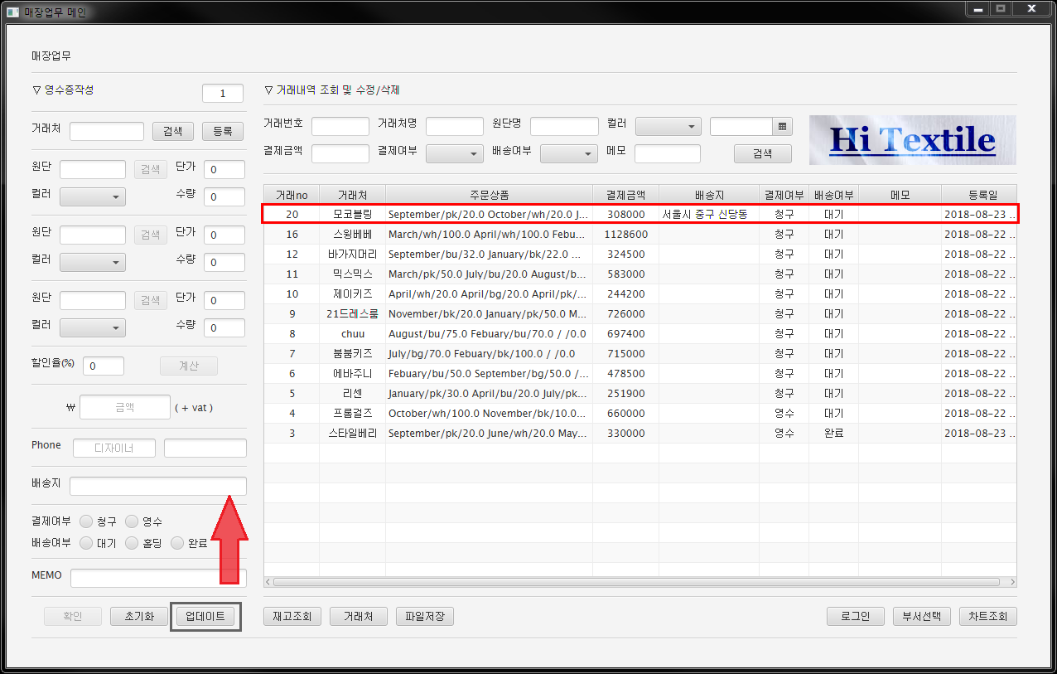
매장업무 : 영수증 작성
“업데이트”버튼을 눌러 “transactionTable”을 갱신
“Transaction”테이블에서 업데이트된 정보를 불러옴

Slide 40
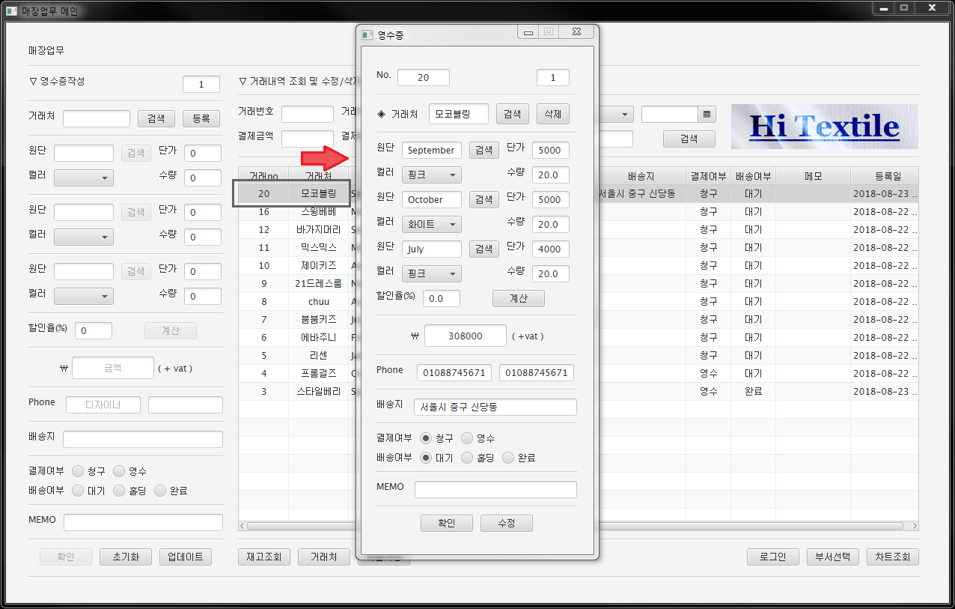
매장업무 : 영수증 수정
“transactionTable”에서 해당거래를 클릭(MouseEvent)
“Transaction”테이블에서 업데이트된 정보를 불러옴

Slide 41
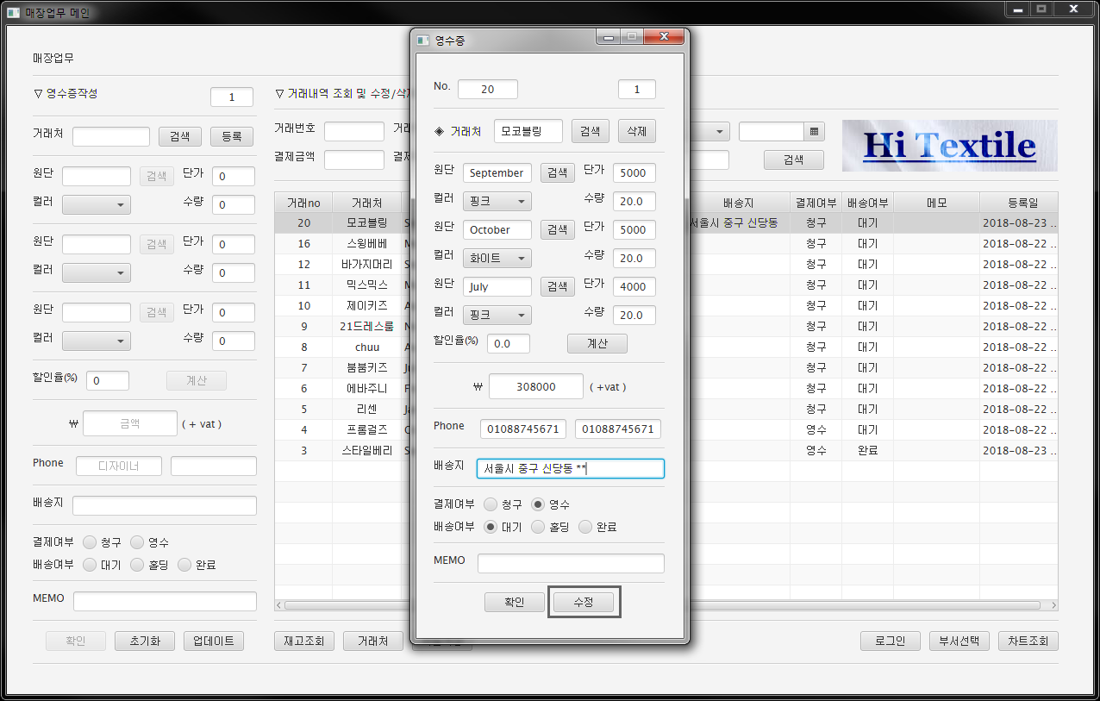

매장업무 : 영수증 수정
“영수증창”에서 변경할 정보를 입력한 뒤
“수정”버튼을 눌러 영수증내용을 수정

Slide 42



매장업무 : 영수증 수정
“업데이트버튼”을 누르면 “transactionTable”의 정보가 갱신됨
“transactionTable”에서
해당 거래를 클릭하면
수정된 영수증이 뜸

Slide 43

매장업무 : 거래 검색
“검색영역”에서 검색할 정보를 입력하고 “검색”버튼을 누르면

Slide 44

매장업무 : 거래 검색
“transactionTable”에 검색결과가 검색됨

Slide 45


매장업무 : 거래 삭제
“transactionTable”에서 삭제할 거래를 클릭한 뒤
“삭제”버튼을 눌러 영수증을 삭제

Slide 46






매장업무 : 재고목록 저장
“파일저장”버튼을 눌러
“Stock”테이블에 있는 재고내역을
컴퓨터에 엑셀파일로 저장

Slide 47

창고업무
“stockTable”에서 해당 재고를 클릭하면 “Stock”테이블에서 정보를 불러움
“Stock”테이블에서
가져온 정보를 불러옴(stockTable)
“Transaction”
테이블에서
가져온 정보를 불러옴
“Transaction”테이블과 “Customer”테이블을
조인해서 정보를 불러옴(transactionTable)

Slide 48


창고업무 : 상품 등록
품명과 컬러를 입력하고
“중복확인”버튼을 눌러
원단명과 컬러가 중복되는지 확인
“상품등록”버튼을 눌러
“상품등록창”을 띄움
“Stock”테이블에서
원단명과 컬러가 모두 중복되는 결과가 있는지 확인

Slide 49

창고업무 : 상품 등록
“상품등록창”에 상품의 정보를 입력하고
입고에 입고된 수량을 입력한 후
“Stock”버튼을 눌러 재고를 입력(자동입력)

Slide 50



창고업무 : 상품 등록
“상품등록창”에 상품의 정보를 입력하고
입고에 입고된 수량을 입력한 후
“Stock”버튼을 눌러 재고를 입력(자동입력)
“Stock”테이블에 원단이 최초로 등록

Slide 51

창고업무 : 상품 등록
“stockTable”에 등록한 원단이 추가됨

Slide 52

창고업무 : 상품 등록 - 컬러 추가
“상품등록창”에서 등록한 원단명에 다른 컬러를 선택하고
“중복확인”버튼을 누르면 소재와 단가가 자동으로 입력됨
“Stock”테이블에서 소재와 단가를 불러옴

Slide 53

창고업무 : 상품 등록
“검색”버튼을 누르면 최초로 등록하고
컬러를 추가한 상품이 “stockTable”에 추가됨
“Stock”테이블에서 등록한 상품을 불러옴

Slide 54

창고업무 : 상품 정보 조회
“상품정보”버튼을 누르면
등록한 상품의 소재와 단가 조회가능
“Stock”테이블에서 등록한 상품을 불러옴

Slide 55

창고업무 : 재고 등록 및 수정
“stockTable”에서 해당 재고를 클릭하면
“Stock”테이블에서 재고의 정보를 불러옴

Slide 56



창고업무 : 재고 등록 및 수정
등록 및 수정할 재고를 입력하고 “갱신”버튼을 누르면
“Stock”테이블에서 입력한 재고의 정보를 저장
재고갱신(stock)을
계산하는 계산식

Slide 57

창고업무 : 재고 등록 및 수정
재고갱신에 성공하면 “재고등록”버튼이 활성화 됨
“재고등록”버튼을 누르면 재고등록이 완료

Slide 58
창고업무 : 재고 등록 및 수정
“재고등록”버튼을 누르면 자동으로
“stockTable”에 변경된 재고가 갱신됨(“Stock”테이블에서 변경된 재고의 정보를 불러옴)

Slide 59

창고업무 : 상품배송상태 변경
“transactionTable”에서 배송여부가 변경된 상품을 클릭하면
“Transaction”테이블에서 해당 거래를 불러움

Slide 60


창고업무 : 상품배송상태 변경
배송여부 라디오버튼을 변경하고
“거래등록”버튼을 누르면 상품배송상태가 변경됨
※창고업무에서는 배송상태만 변경가능
(거래정보변경은 매장업무영역)

Slide 61

창고업무 : 상품배송상태 변경
“transactionTable”에 상품배송상태가
변경된 거래정보가 갱신됨

Slide 62

창고업무 : 고객영수증 조회
“Customer Receipt”버튼을 누른 후
“거래번호입력창”에 조회하고 싶은 고객영수증의 거래번호를 입력
“확인”버튼을 누름

Slide 63

창고업무 : 고객영수증 조회
거래번호를 입력한 거래의 “영수증창”이 뜸
(“Transaction”테이블에서 정보를 불러옴)
“확인”버튼을 누르면 “영수증창”이 닫힘

Slide 64

사무실업무
“Customer”테이블에서 거래처정보를 불러옴
“Member”테이블에서 직원정보를 불러옴
“Transaction”테이블과 “Member”테이블을
조인해서 정보를 불러옴

Slide 65

사무실업무 : 직원/거래처 정보 관리
리스트뷰에서 거래처명을 클릭하면“Customer”테이블에서 거래처정보를 불러옴
리스트뷰에서 직원ID를 클릭하면 “Member”테이블에서 직원정보를 불러옴

Slide 66

사무실업무 : 직원/거래처 정보 관리
정보를 변경할 거래처를 리스트뷰에서 클릭

Slide 67


사무실업무 : 직원/거래처 정보 관리
변경할 정보를 입력하고 “수정”버튼을 누르면 “Customer”테이블에 변경된 정보 저장

Slide 68

사무실업무 : 직원/거래처 정보 관리
변경된 정보가 리스트뷰에 갱신됨

Slide 69

사무실업무 : 거래처 상세 목록 조회
“거래처상세목록”버튼을 누르면 “거래처목록창”에 거래처 정보 출력

Slide 70

사무실업무 : 상품 정보 조회
“상품정보버튼”버튼을 누르면 “상품상세정보창”에 상품 정보 출력

Slide 71




사무실업무 : 거래내역 저장
“거래내역저장”버튼을 누르면 “거래내역저장”창이 뜸
“거래내역저장창”에서 “지정”버튼을 누르고
경로를 지정한 후 “저장” 버튼을 누르면 거래내역 엑셀 파일이 생성

Slide 72


사무실업무 : 로그 조회
“로그조회창”에서
“저장”버튼을 누르면 엑셀파일로 저장
“로그조회”버튼을 누르면 “Log”테이블에서
로그인한 기록을 불러와 “로그조회창”에 출력

Slide 73




사무실업무 : 로그 저장
“로그조회창”에서 “지정”버튼을 눌러 경로를 지정하고
“저장”버튼을 누르면 지정된 경로로 로그 엑셀 파일이 저장

Slide 74

사무실업무 : 로그 삭제
“로그조회창”에서 “삭제”버튼을 누르면 “Log”테이블의 모든 정보가 삭제(Delete from)

Slide 75

사무실업무 : 로그 삭제
“로그조회창”에서 “삭제”버튼을 누르면
“Log”테이블의 모든 정보가 삭제(Delete from) - 결과

Slide 76

부서 공통 업무 : 통계 조회
“통계조회”버튼을 눌러서
“통계선택창”을 띄운 후 “월별매출”버튼을 누름

Slide 77


부서 공통 업무 : 통계 조회
통계 작성에 사용된
“Transaction”테이블을 이용한 sql문
“월별매출창”에 “Transaction”테이블에
저장된 정보를 바탕으로 계산된 월별 매출 차트가 출력

Slide 78

부서 공통 업무 : 통계 조회
“통계조회”버튼을 눌러서
“통계선택창”을 띄운 후 “상품별누적판매량”버튼을 누름

Slide 79


부서 공통 업무 : 통계 조회
통계 작성에 사용된
“Stock”테이블을 이용한 sql문
“상품별누적판매량창”에 “Stock”테이블에
저장된 정보를 바탕으로 계산된 상품별 누적판매량 통계가 출력

Slide 80
6. 후기
기본적인 것과 반복이 가장 중요하다는 걸 다시 느꼈습니다.
메인 뷰가 3개다 보니 기본적인 것들을 계속 반복하게 됐는데 그 과정을 거치면서 잘 못한다고 생각해서 두렵게 느껴지던 것들이 전보다는 쉽게 느껴지게 됐습니다.
이번 프로젝트를 통해 회피하고 싶었던 것들을 하나 둘 완성해가는 경험은 프로그래밍 뿐만 아니라 삶에 있어서도 좋은 경험이 됐습니다.
개인적인 공부를 소홀히 한 결과 sql문이나 프로그램 설치 등에 부족한 점이 많아 아쉬웠고 좀 더 열심히 배워야겠다고 생각했습니다.

